Slide 1
一、交错级数及其审敛法
二、绝对收敛与条件收敛

Slide 2
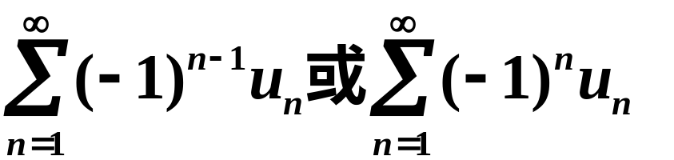

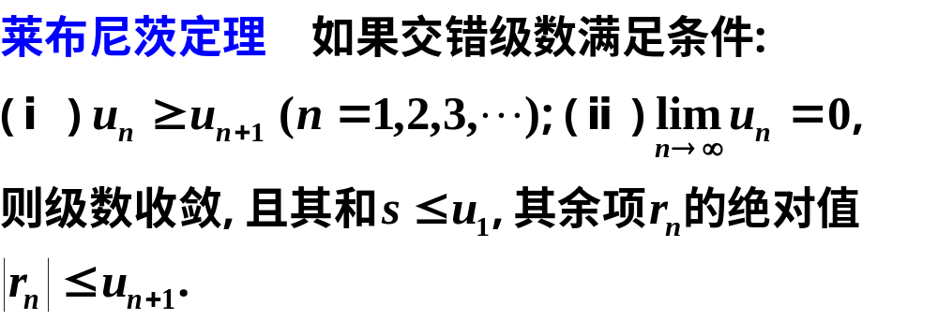
一、交错级数及其审敛法
定义: 正、负项相间的级数称为交错级数.

Slide 3
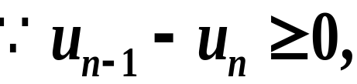

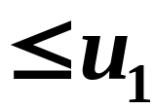

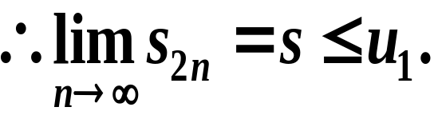
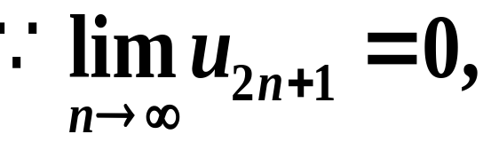
证明

Slide 4
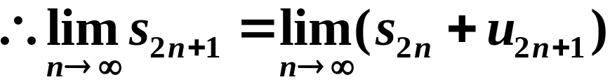



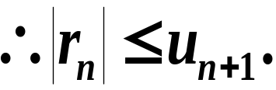
满足收敛的两个条件,
定理证毕.

Slide 5
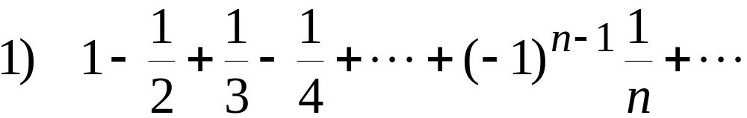
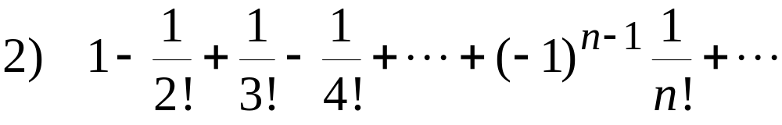
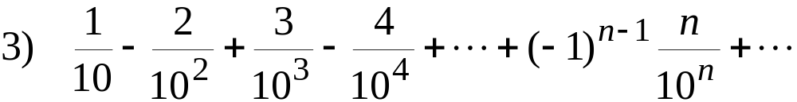
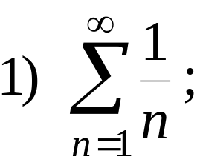
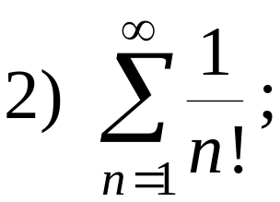
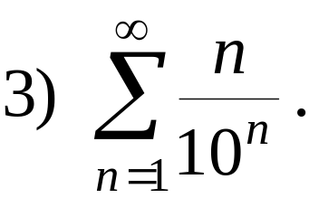
用Leibnitz 判别法判别下列级数的敛散性:
收敛
收敛
收敛
上述级数各项取绝对值后所成的级数是否收敛 ?
发散
收敛
收敛

Slide 6
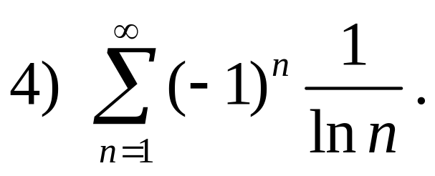
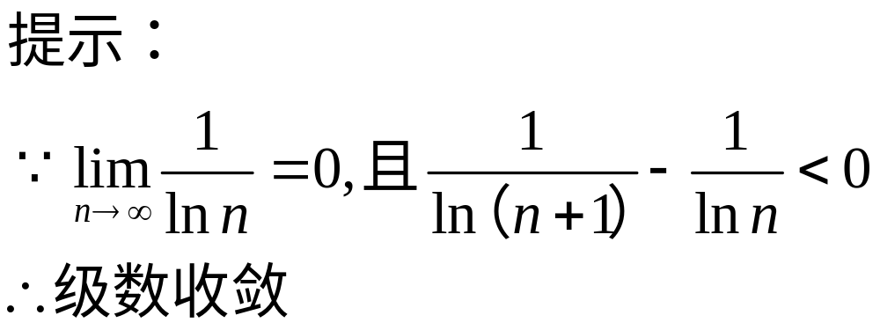

Slide 7

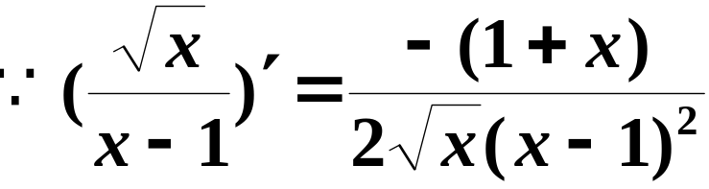


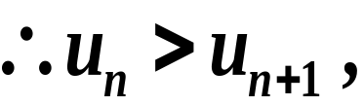
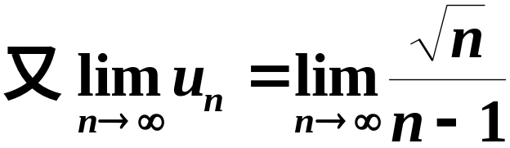

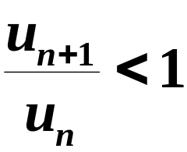


解
原级数收敛.
证明 u_{n} 单调减的方法:
？
？
？

Slide 8


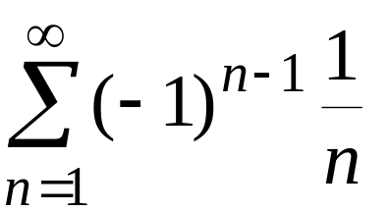
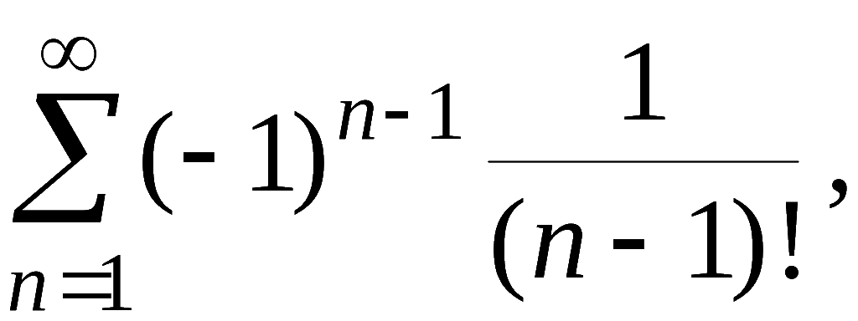
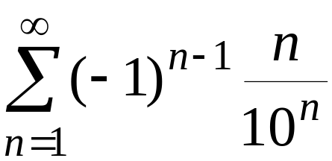
二、绝对收敛与条件收敛
定义: 正项和负项任意出现的级数称为任意项级数.
例如 ：
为条件收敛 .
均为绝对收敛.

Slide 9

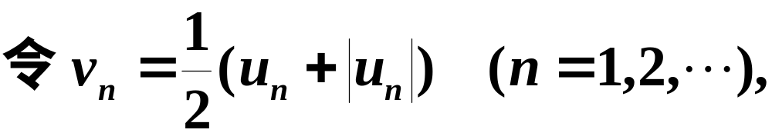
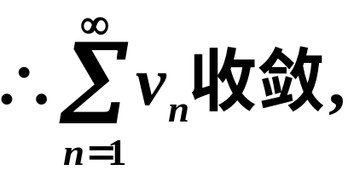

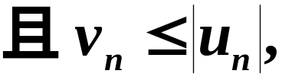
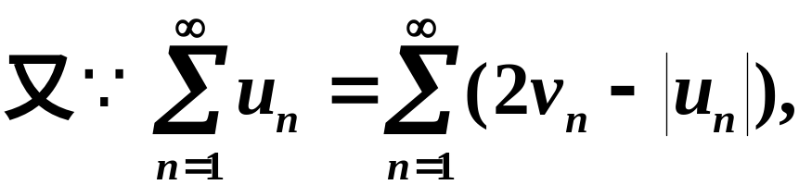

证明
此定理的作用：
任意项级数
正项级数

Slide 10
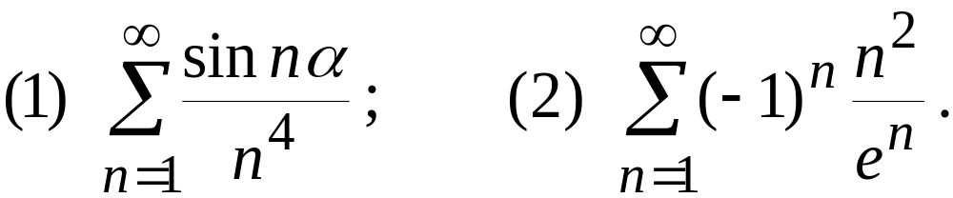
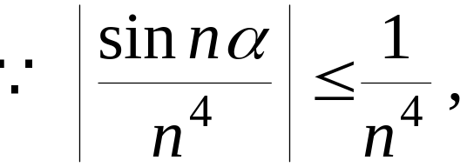
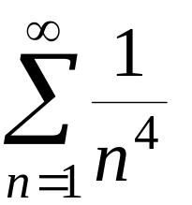
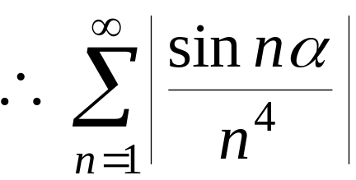
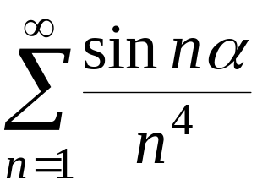
例. 证明下列级数绝对收敛 :
证: (1)
而
收敛 ,
收敛
因此
绝对收敛 .

Slide 11
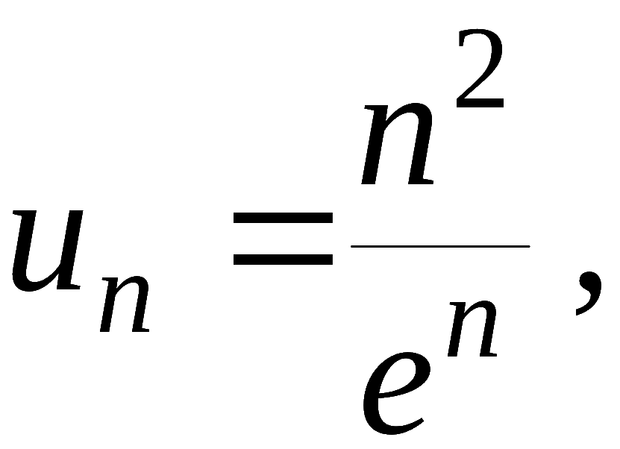
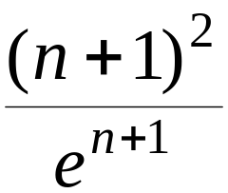
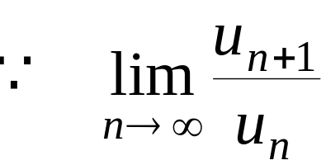
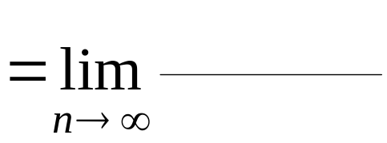

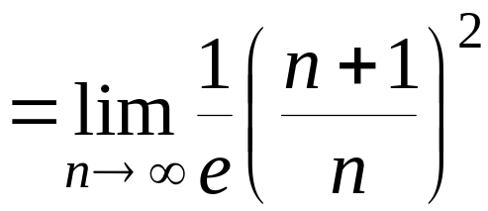
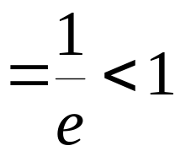
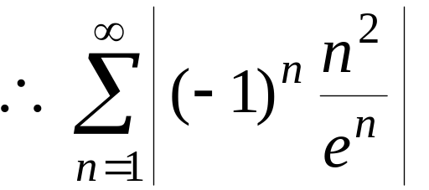
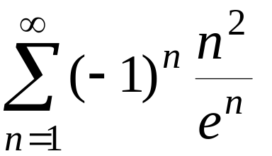
(2) 令
收敛,
因此
绝对收敛.

Slide 12
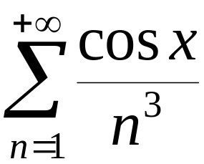

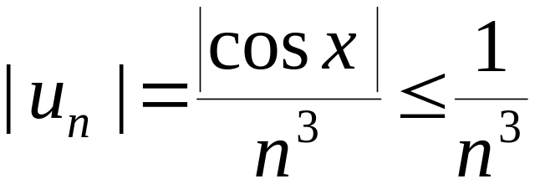
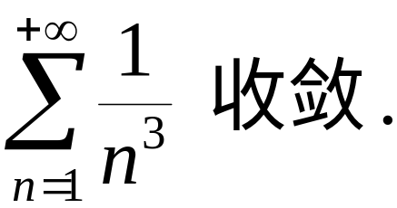

练习1.
判别级数
的敛散性.
解
由 P 级数的敛散性：
即原级数绝对收敛.

Slide 13
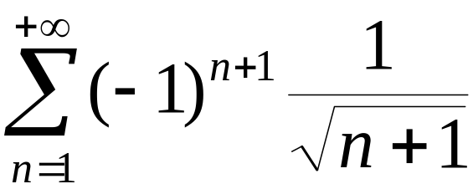
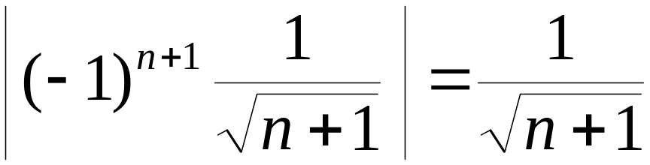
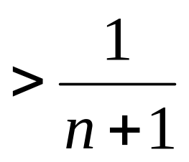
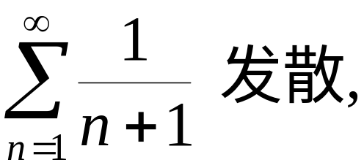
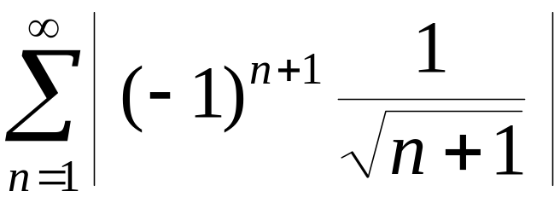
练习2
级数
是否绝对收敛?
解
由调和级数的发散性可知,
故
发散.

Slide 14
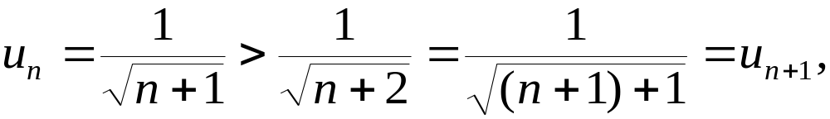
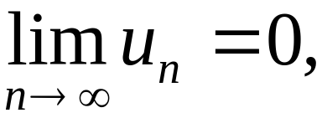
但原级数是一个交错级数, 且满足：
由莱布尼兹判别法可知, 该交错级数收敛.
故原级数是条件收敛, 不是绝对收敛的.

Slide 15








例. 证明级数
条件收敛.
∴发散
证:
对
而
发散
对
收敛
单调减少
罗比达法则

Slide 16




例 讨论交错级数
的敛散性．
解
时收敛，
时发散；
：
故原级数
在
时绝对收敛；
在
时，讨论交错级数
的敛散性：

Slide 17







⑴
时，
，
，且
故
收敛；
⑵
时，
故级数
发散；
所以原级数在
时绝对收敛，
时条件收敛，
时发散．

Slide 18






注意
一般而言，由 发散，并不能推出
发散
如
发散
但 收敛
如果 发散是由检比法和检根法而审定，
则 必定发散。
这是因为检比法与检根法
审定级数发散的原因是通项不趋向于0
由

